Slide 1
第十八章 电磁场与电磁波
普通物理教案
当参考系变换时，电场与磁场之间可以相 互转化，这反映电场、磁场是同一物质—电磁场的两个方面。法拉第电磁感应定律涉及到变化的磁场能激发电场。麦克斯韦在研究了安培环路定理运用于随时间变化的电路电流的矛盾之后，提出了变化的电场激发磁场的概念，从而进一步揭示了电场和磁场的内在联系及依存关系。麦克斯韦把特殊条件下总结出来的电磁现象的实验规律归纳成体系完整的普遍的电磁场理论—麦克斯韦方程组。本章将介绍此理论以及由此预言的电磁波的基本特性。

Slide 2
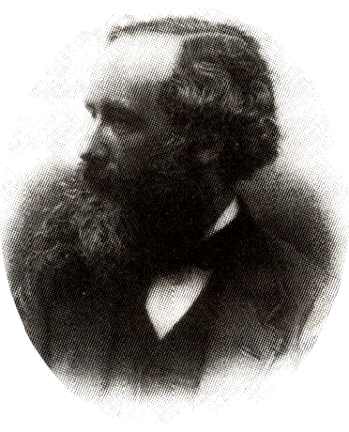
普通物理教案
麦克斯韦
(Maxwell, James Clerk)
1831-1879
天文学、数学和物理学家。 主要成就：将统计学的方法引入气体分子运动论；发展了光的电磁波理论，将磁学、电学、光学的所有现象统一起来，并预言了电磁波的存在。

Slide 3
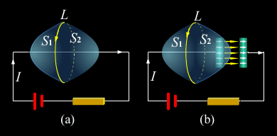
§18-1 位移电流
普通物理教案
一、位移电流 全电流
在非稳恒电流时，环路定理是否成立?
讨论电流中平行板电容器的充电过程。如图S₁、S₂组成闭合曲面，对此二曲面分别作环路积分：

Slide 4
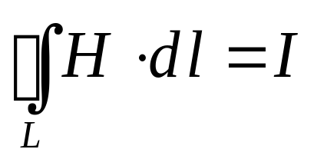
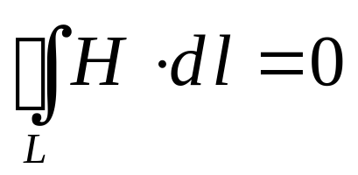
普通物理教案
对曲面S₁：
对曲面S₂：
以上两式表明，环路定理只适用于稳恒电流，而在不稳定条件下，环路定理不适用。引起原因是传导电流不连续。在电容器充（放）电时，I 在极板上被截断，但电荷量q及面密度σ随时间变化，期间的电位移D及电位移通量φ_{D}=SD 也随时间而改变。设电容器极板面积为S，电荷面密度σ，则充放电时：

Slide 5
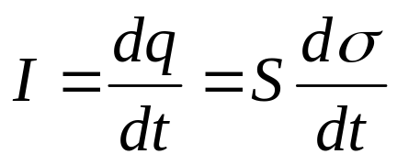
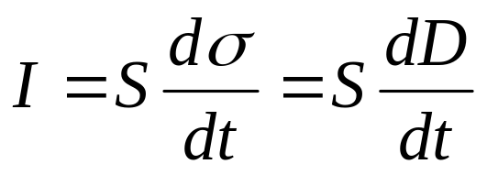
普通物理教案
设极板上面电荷密度为σ，则此时D = σ
dD/dt在充电时与电场方向一致，放电时与电场方向相反，但无论充放电都与电流方向一致。Maxwell提出：变化的电场也可以看作是一种电流—位移电流：

Slide 6
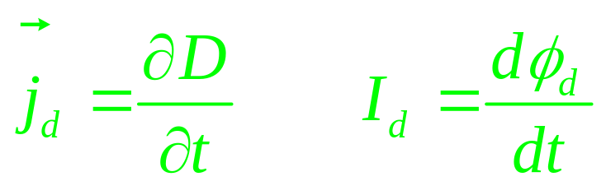
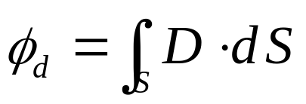
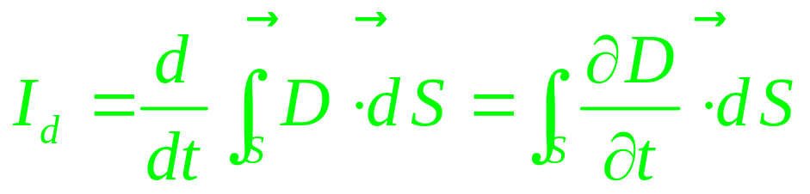
普通物理教案
电场中某点的位移电流密度等于该点电位移矢量的时间变化率。通过电场中某截面的位移电流等于通过该截面的电位移通量对时间的变化率。
电位移通量的一般表达：
若曲面S不随时间变化，位移电流可表达为：

Slide 7
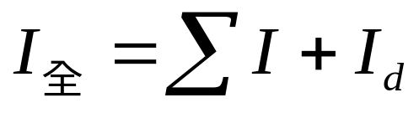
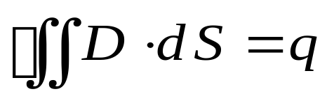
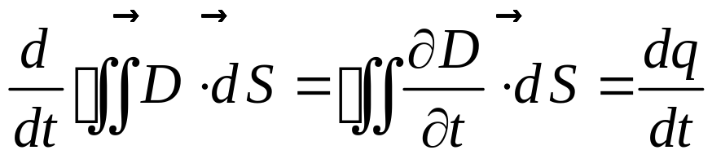
普通物理教案
二、全电流 全电流安培环路定理
在充电电路中，可引进全电流的概念：
可以证明全电流在任何情况下总是连续的。
证：将高斯定理推广到一般情况：

Slide 8
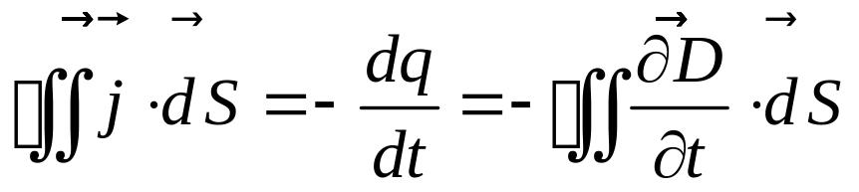
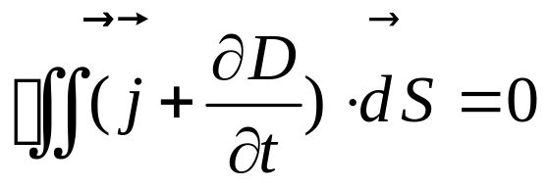
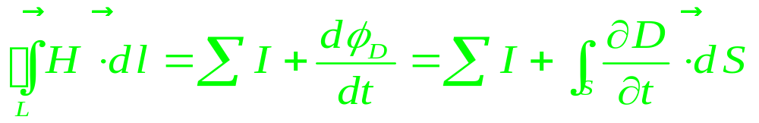
将上式代入电荷守恒定律：
普通物理教案
流出闭合曲面的电量，等于闭合面内电量的减少，
此式说明全电流是连续的。
非稳恒情况下的安培环路定理称全电流环路定律：

Slide 9
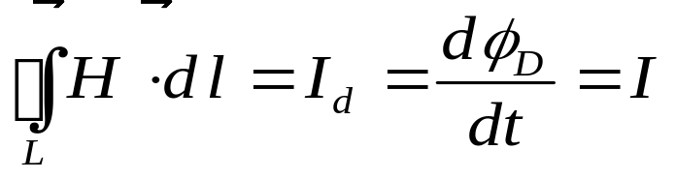
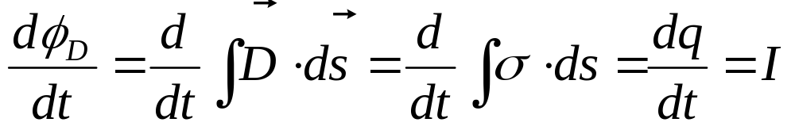
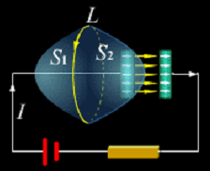

普通物理教案
在充电回路中，S₂面内应用全电流定律：
在S₁面内应用全电流定律：
以上两式一致，解决了前述矛盾。

Slide 10
普通物理教案
三、位移电流的性质
⒈ 法拉第电磁感应定律说明变化的磁场激发涡旋电场，而位移电流说明变化的电场也能激发涡旋磁场，两者相互联系，形成统一的电磁场。
⒉ 电位移的变化引起的位移电流可在导体、真空、介质中存在。在导体中通常以传导电流为 主， 而在介质中以位移电流为主。
⒊ 传导电流与位移电流的异同点：①在激发磁场方面相同；②形成机理不同。

Slide 11
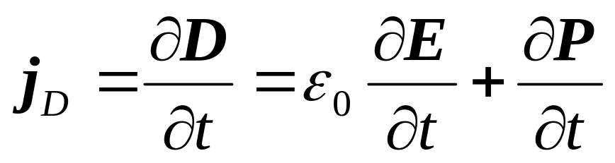
普通物理教案
位移电流所激发的磁场与变化电场组成右手螺旋关系。
∂ D/ ∂ t
在电介质中：D=ε₀E+P，位移电流密度为：
H_{d}
与极化电荷运动有关
纯位移电流

Slide 12
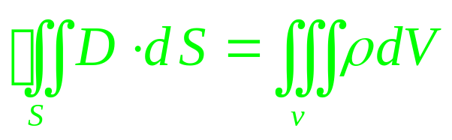
普通物理教案
§15-2 电磁场 Maxwell方程组
Maxwell电磁场理论的主要内容：⑴除静止电荷激发无旋电场外，变化的磁场将激发涡旋电场；⑵变化的电场和传导电流一样将激发涡旋磁场。
一、Maxwell方程组
Maxwell方程组的积分形式：
⒈电场的性质

Slide 13
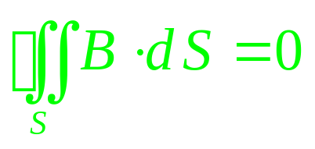
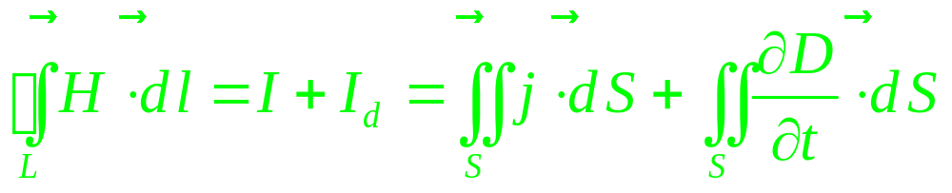
普通物理教案
在任何电场中，通过任何封闭曲面 的电位移通量等于闭合面内自由电荷的总量。
⒉磁场的性质
任何磁场中，通过封闭曲面的磁通量总是为零。
⒊变化的电场和磁场的联系

Slide 14
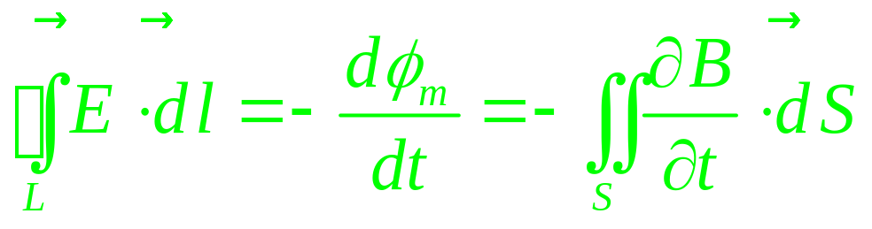
普通物理教案
任何磁场中，磁场强度沿任意闭 合曲线的线积分等于通过以此闭合曲线为边界的任意曲面的全电流。
⒋变化磁场和电场的联系
任何电场中，电场强度沿任意闭合曲线的线积分等于通过此曲线所包围面积的磁通量的时间变化率的负值。

Slide 15
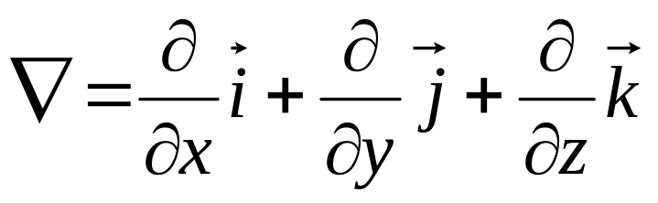
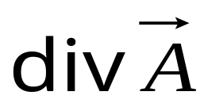
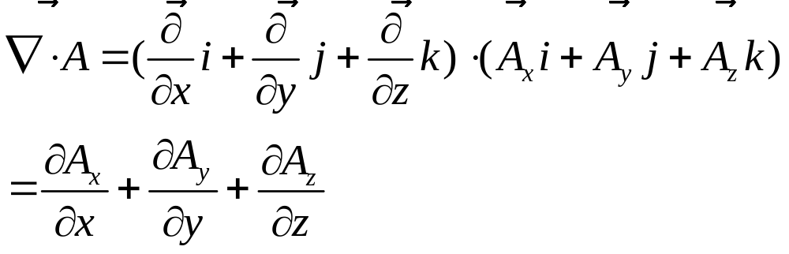
普通物理教案
Maxwell方程组的微分形式： *
向量微分算子：
散度：

Slide 16
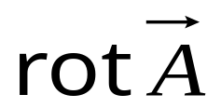
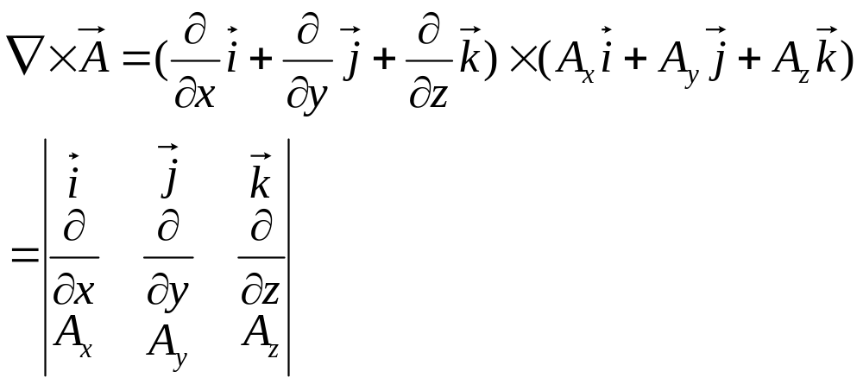
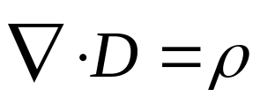
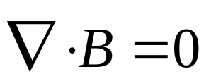
普通物理教案
旋度：
Maxwell微分方程组：

Slide 17
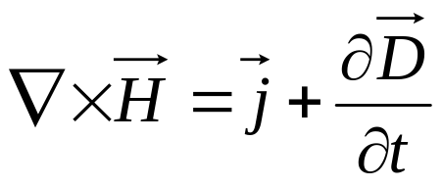
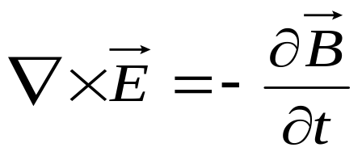
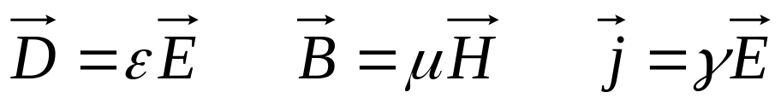
普通物理教案
在应用Maxwell方程解决实际问题时，常与表征介质特性的量ε(介电常数)、μ(磁导率) 、γ(电导率)发生联系，因此常用到介质方程：
注： Maxwell方程在高速领域中仍然适用，但在微观领域中不完全适用，为此发展了量子电动力学。

Slide 18
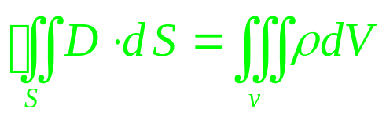
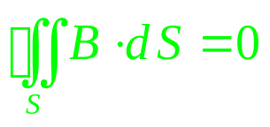
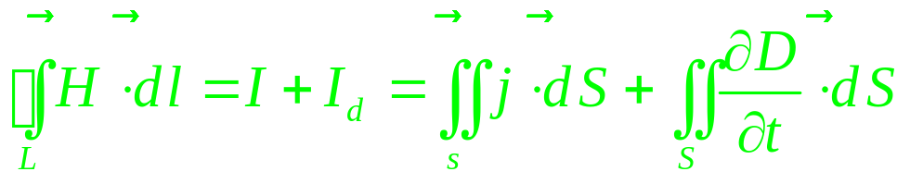
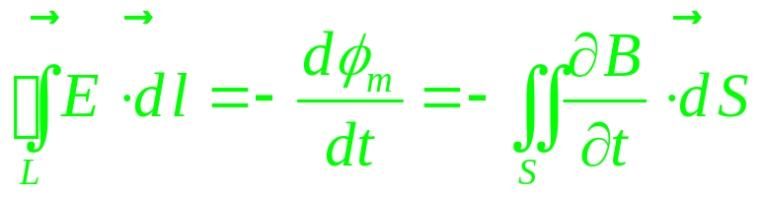
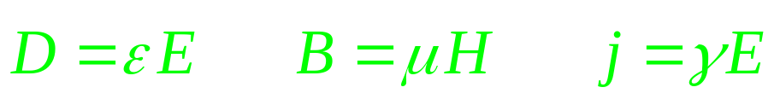
包括静电场和涡旋电场
普通物理教案
⒈电场的性质
⒉磁场的性质
位移电流
⒊变化的电场和磁场的联系
⒋变化磁场和电场的联系
包括静电场和涡旋电场
介质方程：

Slide 19
普通物理教案
例题1：
如图（a）所示，两个面积为S₀的大圆盘组成一间距为d 的平行板电容器，用两根长导线垂直地接在二圆盘的中心。今用可调电源使此电容器以恒定的电流 I₀充电，试求：（l）此电容器中的位移电流密度； （2）如图（b）所示，电容器中P点的磁感应强度。
A
P
B
A
B
r
I₀
S₀
S₀
I₀
I₀
I₀
d
d
（a）
（b）

Slide 20
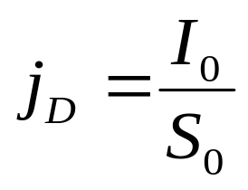
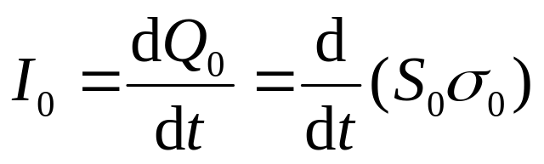
普通物理教案
解：（l）由全电流概念可知，全电流是连续的。电容器中位移电流密度 j_{D} 的方向应如图(c)所示，其大小为
A
P
B
r
另：通过电源给电容器充电时，使电容器极板上电荷随时间变化，从而使极板间电场发生变化。因此，也可以这样来求 j_{D}：
I₀
B
I₀
j_{D}
（c）
因为：
由于 σ₀=D，因此

Slide 21
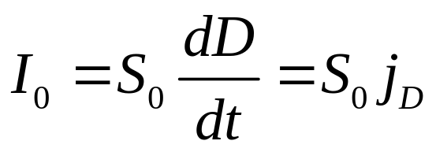
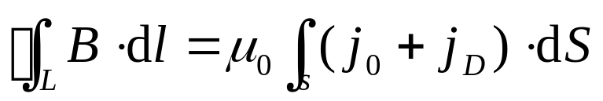
普通物理教案
所以
A
P
B
r
（2）由于传导电流和位移电流呈轴对称，故磁场B也呈轴对称，显然过P点的B线为圆心在对称轴上的圆，如图（c）所示。
I₀
B
I₀
j_{D}
根据全电流安培环路定理，将
（c）
用于此B线上，有

Slide 22
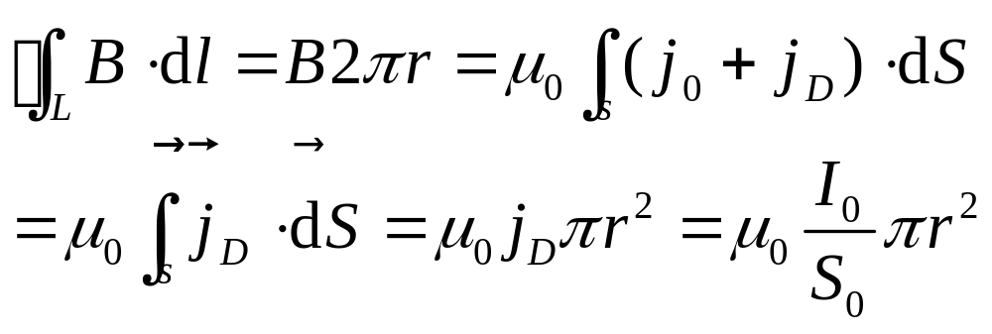
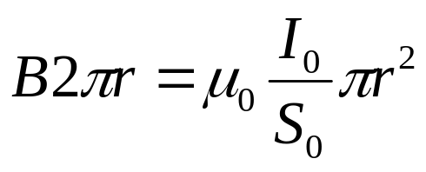
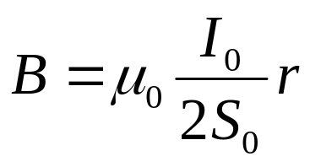
普通物理教案
得：
所以
例题2：
如图所示，电荷+q以速度v （<<c）向O点运动（＋q到O点的距离以x表示）。在 O点处作一半径为a的圆，圆面与v 垂直。试求通过该圆面的位移电流和圆周上各点处的磁感应强度B。

Slide 23
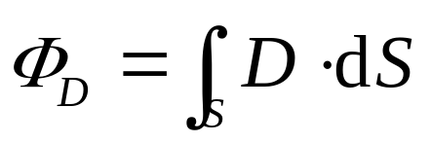
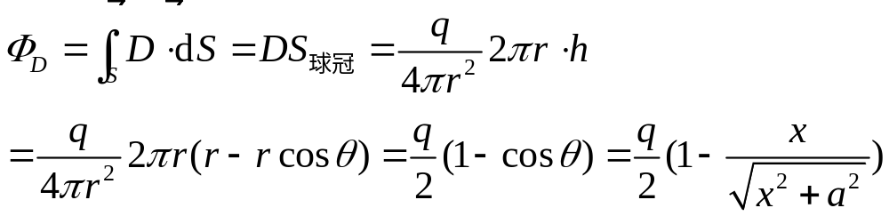
普通物理教案
解：1）电荷在其周围要激发电场，同时由于 电荷运动，根据麦克斯韦假设，此时随时间变化的电场又激发磁场。设 t 时刻穿过 圆面上的电位移通量为
r
a
+q
θ
v
x
O
h
为使计算简便做一球冠，球心为q，半径为r，底面为小圆（半径 a），球冠上各点的D的大小相等，穿过题意圆面的电位移通量与穿过球冠的电位移通量相等，即

Slide 24
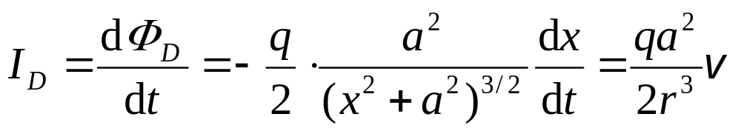
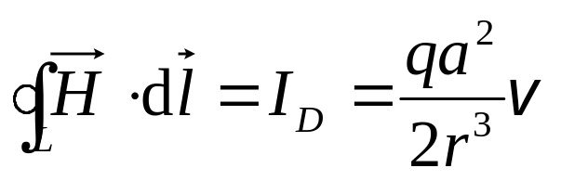
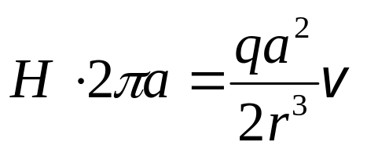
普通物理教案
代入位移电流的定义式，得
2）取半径为a的圆为积分回路L，由麦克斯韦方程，有
由于+q运动沿圆面的轴线，系统具有对称性，所以环路上各点的H大小相等，即

Slide 25



普通物理教案
r
a
得：
+q
θ
v
O
h
写成矢量形式有
这正是运动电荷产生的磁场公式。

Slide 26
普通物理教案
§15-3 电磁波 *
变化的电场和变化的磁场传播示意图：
天线
磁场
电场
磁场
电场
磁场
电场
磁场
电场
磁场
Maxwell电磁场理论的最大成就是预言了电磁波的存在

Slide 27






电磁波
1，机械波的主体是质点， 传播的是振动的形式(没有物质传播， 所以需要介质。
2，电磁波的主体是场，传播的是场，不需要其他介质。电磁波是物质波。
机械波的波动方程
电磁波的波动方程

Slide 28


一、电磁波的波动方程
普通物理教案
考虑一种理想化的波动模型—平面简谐电磁波：
y
Δx
c
设在yz平面上有一无限大均匀带电薄板，沿y轴做简谐振动，形成无限大均匀载流平面，这是一种理想化的简谐波源。产生H平行z轴，产生E平行y轴。
d
E
j
Δy
a
b
o
x
H
Δz
z
Δx

Slide 29


普通物理教案
设t时刻，x~x+Δx的两相邻平面上， E~E+ΔE。在xoy平面内，边长Δx ， Δy的小矩形内abcd回路，有法拉第电磁感应定律：
由于E的方向与路径ab、cd垂直，故E的环流：
当矩形回路Δx ，Δy很小时，B可视为相同：

Slide 30



普通物理教案
，则：
代入法拉第定律，且B=μ₀H，得：
①
设在，x~x+Δx的两相邻平面上，H~H+ΔH。在xoz平面内取边长Δx ， Δz的小矩形回路，因无传导电流，有全电流安培环路定理：

Slide 31



普通物理教案
通过计算H得环流和D的通量，又D=ε₀E；代入上式得：
②
将①式对x求偏导，②对t求偏导，两式合并，有：

Slide 32



普通物理教案
将①式对t求偏导，②对x求偏导，两式合并，有：
以上两式与一维平面波的波动方程的形式完全相同。
与波动方程对照，可得电磁波在真空中得传播速度：

Slide 33



普通物理教案
求解平面电磁的波动方程，得：
将上式代入①式中：
对上式积分得：

Slide 34


普通物理教案
因H、E为同频率、同位相，故
电磁波的一般性质：
⒈ E、H与传播方向垂直——横波特性。
⒉ E 、H在各自的平面内振动——偏振特性。
⒊ E 、H为同频率、同位相的周期性函数。

Slide 35



普通物理教案
⒋ 有关系式：
⒌ 介质中的传播速度：
对于真空情况：
称为介质的折射率

Slide 36


y
普通物理教案
u
E
H
E
H
o
x
z
H
E
H
E
三、电磁波的能量
单位时间内通过垂直于传播方向的单位面积的辐射能—能流密度，或辐射强度。
电场和磁场的能量体密度为：

Slide 37


普通物理教案
电磁场的能量体密度：
设通过P点的小体积元的能量为：ωdAdl 这些能量在 dt=dl/u 的时间内通过面积 dA，则：
dA
u
P
dl

Slide 38



普通物理教案
代入上式可得：
将上式写成矢量式：
坡印廷矢量
对于真空中传播的平面余弦波：

Slide 39



普通物理教案
取一个周期内的平均值：

Slide 40


普通物理教案
例题：某广播电台的平均辐射功率为P=15KW，假定辐射出来的能流均匀地分布在以电台为中心地半个球面上，⑴求在离电台为 r=10km处的辐射强度。⑵在r=10km处一个小的空间范围内电磁波可看作平面波，求该处电场强度和磁场强度的振幅。
解：⑴在距电台为r=10km处，辐射强度的平均值为：
⑵由定义式可得：

Slide 41



普通物理教案
四、电磁波的动量
根据相对论的质能关系m=W/c²，单位体积中电磁场的动量为：
真空中电磁波的辐射强度（能流密度）

Slide 42



普通物理教案
在单位时间内，通过垂直于传播方 向的单位面积的电磁动量，称为动量流密度：
在电磁波垂直入射以及物体表面全部吸收的情况下，作用在表面的压强在数值上等于单位时间垂直通过单位面积的动量，因此：
对于全部反射的情况：

Slide 43

普通物理教案
例如：太阳的辐射能为1.4kW/m²(对地球表面)，则：P=S/c=1.4×10³/3 × 10⁸=4.7 × 10⁻⁶pa
光压测量：
悬丝
光束
高真空
镜子
列别捷夫光压实验

Slide 44
普通物理教案
§18-4 电磁振荡 赫兹实验
一、电磁振荡
⒈无阻尼自由振荡
自由振荡电路见下图：
（a）LC电路中的能量集中于电容器两极板间。（b）经T/4，能量全部转换到线圈中。 （c）到T/2，经反向充电，能量又集中于电容。（d）电容器重新放电，电流反向流动，到 3T/4，电能又全部转换为磁能。

Slide 45

普通物理教案
L
L
C
C
无阻尼自由振荡
W_{m}
(a)
W_{e}
W_{m}
(b)
W_{e}
L
L
C
C
W_{m}
(d)
W_{e}
W_{m}
(c)
W_{e}

Slide 46



普通物理教案
在电磁振荡过程的任一瞬间，
因I=dq/dt，上式可写成：
此即谐振动微分方程，其解为：

Slide 47


普通物理教案
方程中Q₀、ϕ 由初始条件决定。
振荡的圆频率、周期为：
电路中的电流强度为：
电流的相位比电量超前π/2。

Slide 48


普通物理教案
在无阻尼振荡中，任意时刻电容器中的电场能量为：
自感线圈中的磁场能量：
任意时刻电路中的总能量为：

Slide 49



普通物理教案
总电磁能为起振时储存在电容器中的电场能。
⒉阻尼振荡
LC电路中串入电阻R ，R为能量损耗器件，此时的电路为阻尼振荡电路，任一瞬时的电路方程为：
或

Slide 50



普通物理教案
当R很小（轻阻尼）时，方程的解：
当
时，电容器
将做非周期性放电，电路不产生电磁振荡。
⒊受迫振荡 电共振
在外界周期性电动势作用下所产生的电磁振荡称为受迫振荡。

Slide 51


普通物理教案
当外加电动势的圆频率等于无阻尼自由振荡的圆频率（ ） ，电流振幅具有最大值，此现象称为电共振。
二、赫兹实验
要使振荡电路辐射电磁波，振荡频率必须足够大，即LC的值要足够小。而上述LC电路中，能量变化集中在电容器和线圈内，不利于辐射。

Slide 52

普通物理教案
为使电磁波辐射称为可能，电路应具有敞开的形式，而敞开形式的极端为振荡电偶极子，见下图：
从LC振荡电路过度到偶极振子
1888年，赫兹用振荡偶极子成功的发射和接收了电磁波，实验装置如下图：

Slide 53



普通物理教案
§18-5 电磁波的辐射
一、振荡电偶极子辐射的电磁波
最简单的偶极振子，其电矩p可表示为：
天线辐射相当于一电矩p做高频振荡，在其周围产生电磁辐射，其电场线的形成过程见下图：

Slide 54


普通物理教案
电场线的远场特性是其波面渐成球形，而磁感应线是以偶极振子为轴线的一系列同心圆：

Slide 55




取偶极子所在点为极坐标原点，空间A（r,θ,ϕ）点在t时刻的场量：
普通物理教案

Slide 56



普通物理教案
在r很大时，电磁波可看作平面波：
二、振荡电偶极子的辐射强度和辐射功率
振荡电偶极子在球面任一处的坡印亭矢量S为：

Slide 57



普通物理教案
一个周期内的平均辐射能量：
电偶极子的辐射特点：
①
只有频率相当高才有明显的辐射。
②
S
θ
o

Slide 58

§18-6 电磁波谱
普通物理教案
电
电
磁
磁
波
波
谱
谱

Slide 59
普通物理教案
各种无线电波的范围和应用
各种无线电波的范围和应用

